Slide 1
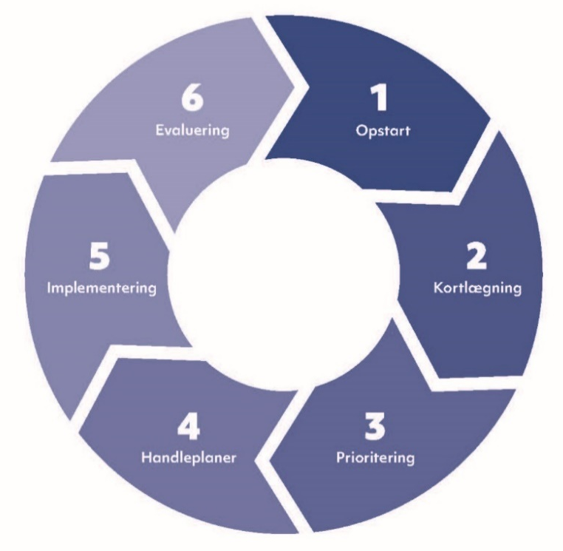
DPQ spørgeskema om psykosocialt arbejdsmiljø
Tilbagemelding fra Evalueringen
Vejen til et bedre psykosocialt arbejdsmiljø

Slide 2
Dagsorden
På dette møde vil vi orientere om evalueringen af vores indsatser for at forbedre det psykosociale arbejdsmiljø og vores trivsel på arbejdspladsen.
Hvilke handleplaner blev igangsat?
Hvordan blev handleplanerne implementeret?
Hvor er vi stødt på udfordringer?
Opsamling på vores evalueringen
Hvordan arbejder vi videre med det psykosociale arbejdsmiljø?
Spørgsmål og kommentarer?
Notes:
Møde med alle medarbejdere, leder eller tovholder fra arbejdsgruppen gennemgår evalueringen for medarbejderne.
Husk at skrive jeres egne konklusioner ind i præsentationen.
I må gerne udvælge de overskrifter/emner, som I finder relevante at præsentere for medarbejderne.

Slide 3
Hvilke handleplaner blev igangsat
Erfaringer, succeser og udfordringer

Slide 4
Hvordan blev handleplanerne implementeret
Justeringer og tilføjelser

Slide 5
Hvor er vi stødt på udfordringer
Og hvad er vi ikke nået i mål med, som vi havde håbet på?

Slide 6
Opsamling på vores evaluering
Spørgsmål | Svar
Fik vi implementeret handleplanen som planlagt?
Hvilke forbedringer oplevede vi?
Er der behov for yderligere indsats?
Var medarbejderne motiverede for at arbejde med handleplanen?
Notes:
Udfyld skemaet med jeres oplevelser fra evalueringen.

Slide 7
Hvordan arbejder vi videre med det psykosociale arbejdsmiljø?
Er der sket ændringer i hverdagen, som skal fastholdes?

Slide 8
Spørgsmål og kommentarer
???
Notes:
Spørg ud til medarbejderne om de har spørgsmål eller kommentarer til evalueringen

